Slide 1
CORSO DI FOTOGRAMMETRIA E TELERILEVAMENTO
Prof. Riccardo Roncella
TELERILEVAMENTO

Slide 2
SOMMARIO
INTRODUZIONE
RICHIAMO DEI CONCETTI DI BASE E GENERALI
ACQUISIZIONE DEI DATI
GEOREFERENZIAZIONE DEI DATI
CLASSIFICAZIONE DEI DATI

Slide 3
INTRODUZIONE
I DATI
Immagini digitali multispettrali
sensori che registrano la radiazione elettromagnetica riflessa o emessa dalla superficie terrestre,
diversi sensori per le diverse bande dello spettro
ACQUISIZIONE
Tipicamente da satellite, in alcuni casi prese aeree
PRODOTTI
COPERTURA DEL SUOLO
DTM
SPOSTAMENTI

Slide 4
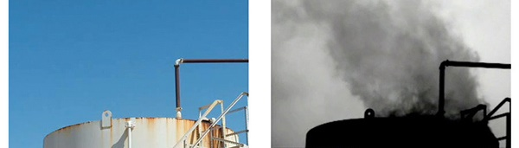
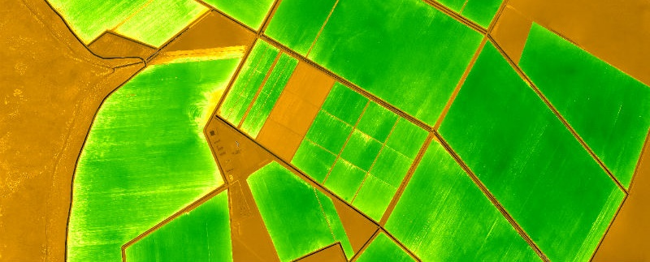
TELERILEVAMENTO

Slide 5
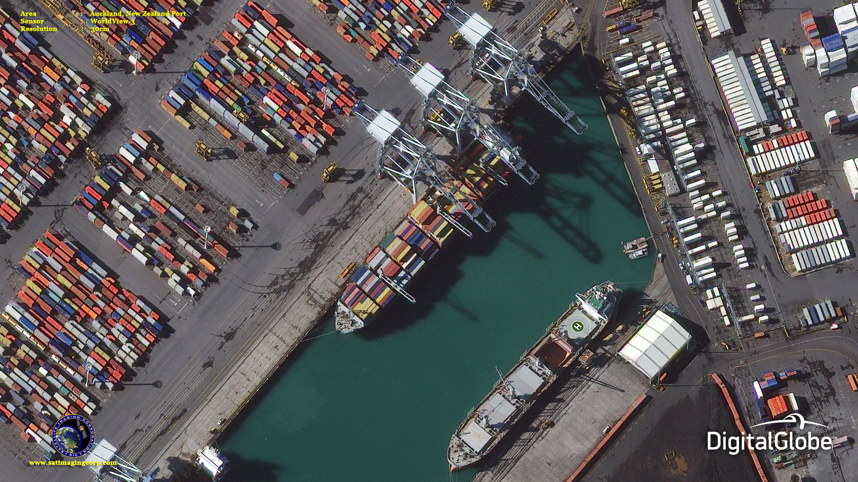
TELERILEVAMENTO

Slide 6
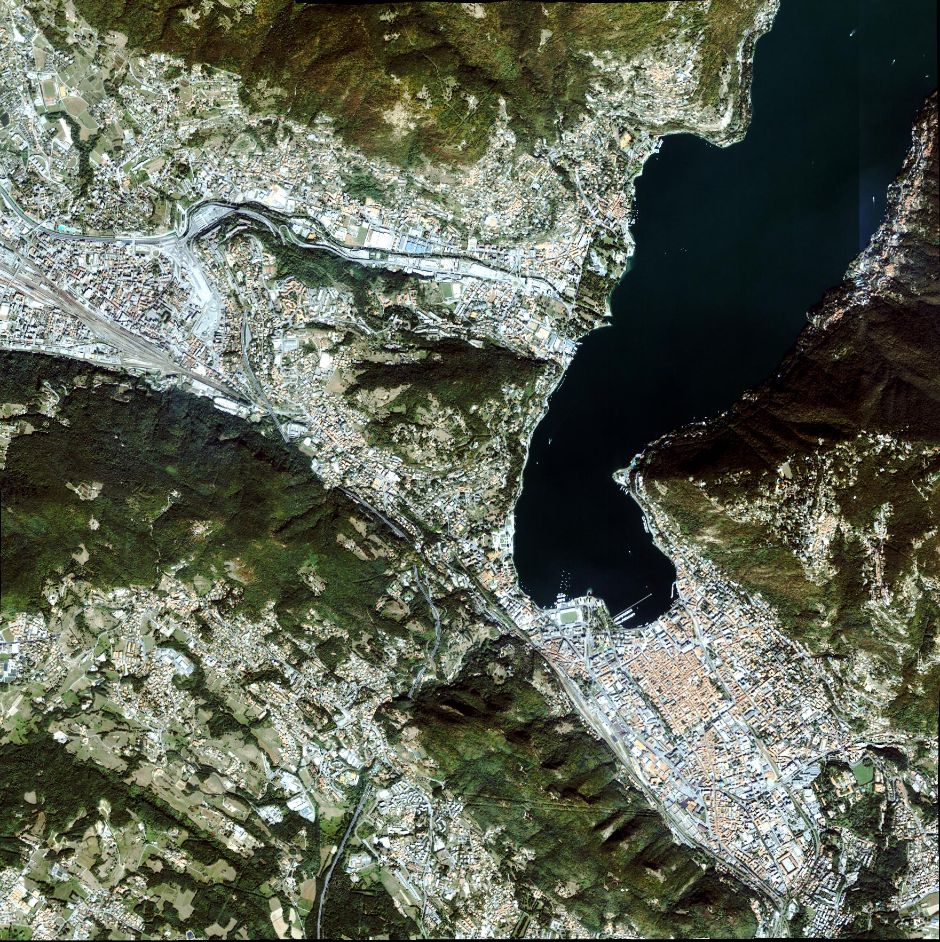
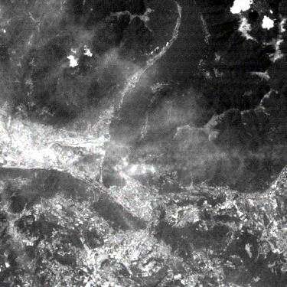
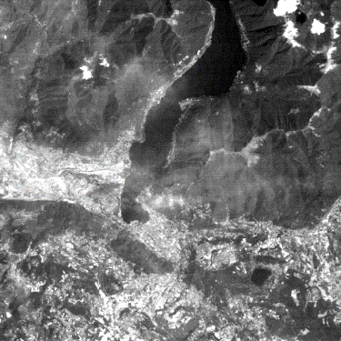
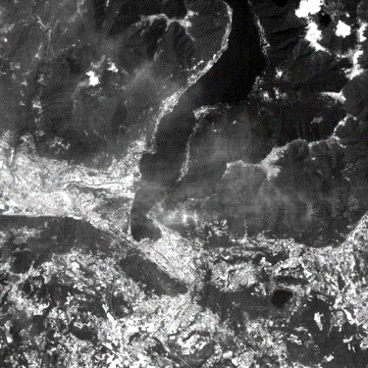
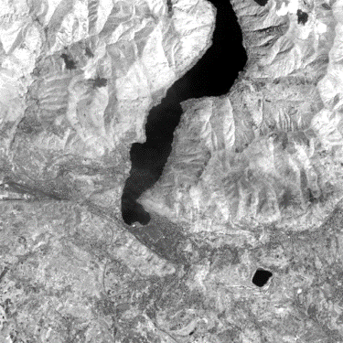
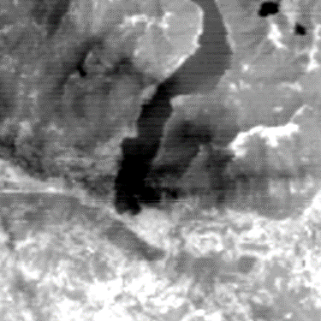
IMMAGINE LANDSAT THEMATIC MAPPER
Banda 1
Banda 2
Banda 3
Banda 4
Banda 5
Banda 6

Slide 7
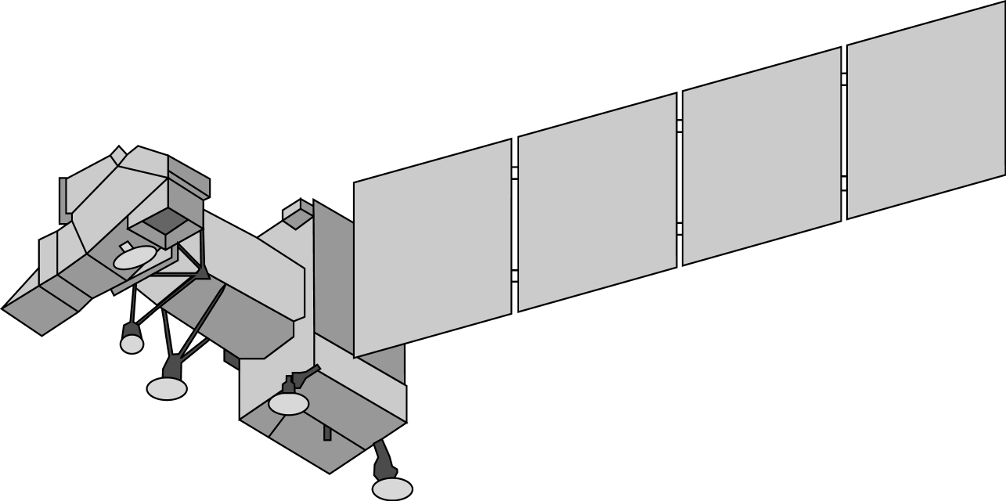
CONCETTI FONDAMENTALI – REALTA’ FISICA
I sensori raccolgono l’energia elettromagnetica ΔQ
emessa da un elemento di superficie ΔΑ (pixel),
durante un intervallo di tempo Δt, e relativa all’angolo
solido ΔΩ fra pixel e sensore.
Per caratterizzare l’energia incidente
è necessario rimuovere dall’osservazione
la dipendenza da ΔΑ, Δt e ΔΩ.
ΔΩ
Definizioni di base (Q = energia)
P
ΔΑ
Flusso radiante Φ(t):
(potenza)
Emittanza radiante M(t,P):
(emessa)
Irradianza E(t,P):
(incidente)
Radianza L:

Slide 8
CONCETTI FONDAMENTALI – REALTA’ FISICA
ρ
A. La realtà fisica
V
0.5
V
T
T
A
λ (μm)
A
0.5
0.5
1.0
1.5
2.0
Tre tipi di copertura del suolo:
A = Acqua
T = Terra spoglia
V = Vegetazione
Ogni tipo di copertura riflette una certa frazione ρ
della radiazione elettromagnetica
differente per ogni lunghezza d’onda λ
La funzione ρ(λ) è la firma spettrale
del tipo di copertura

Slide 9
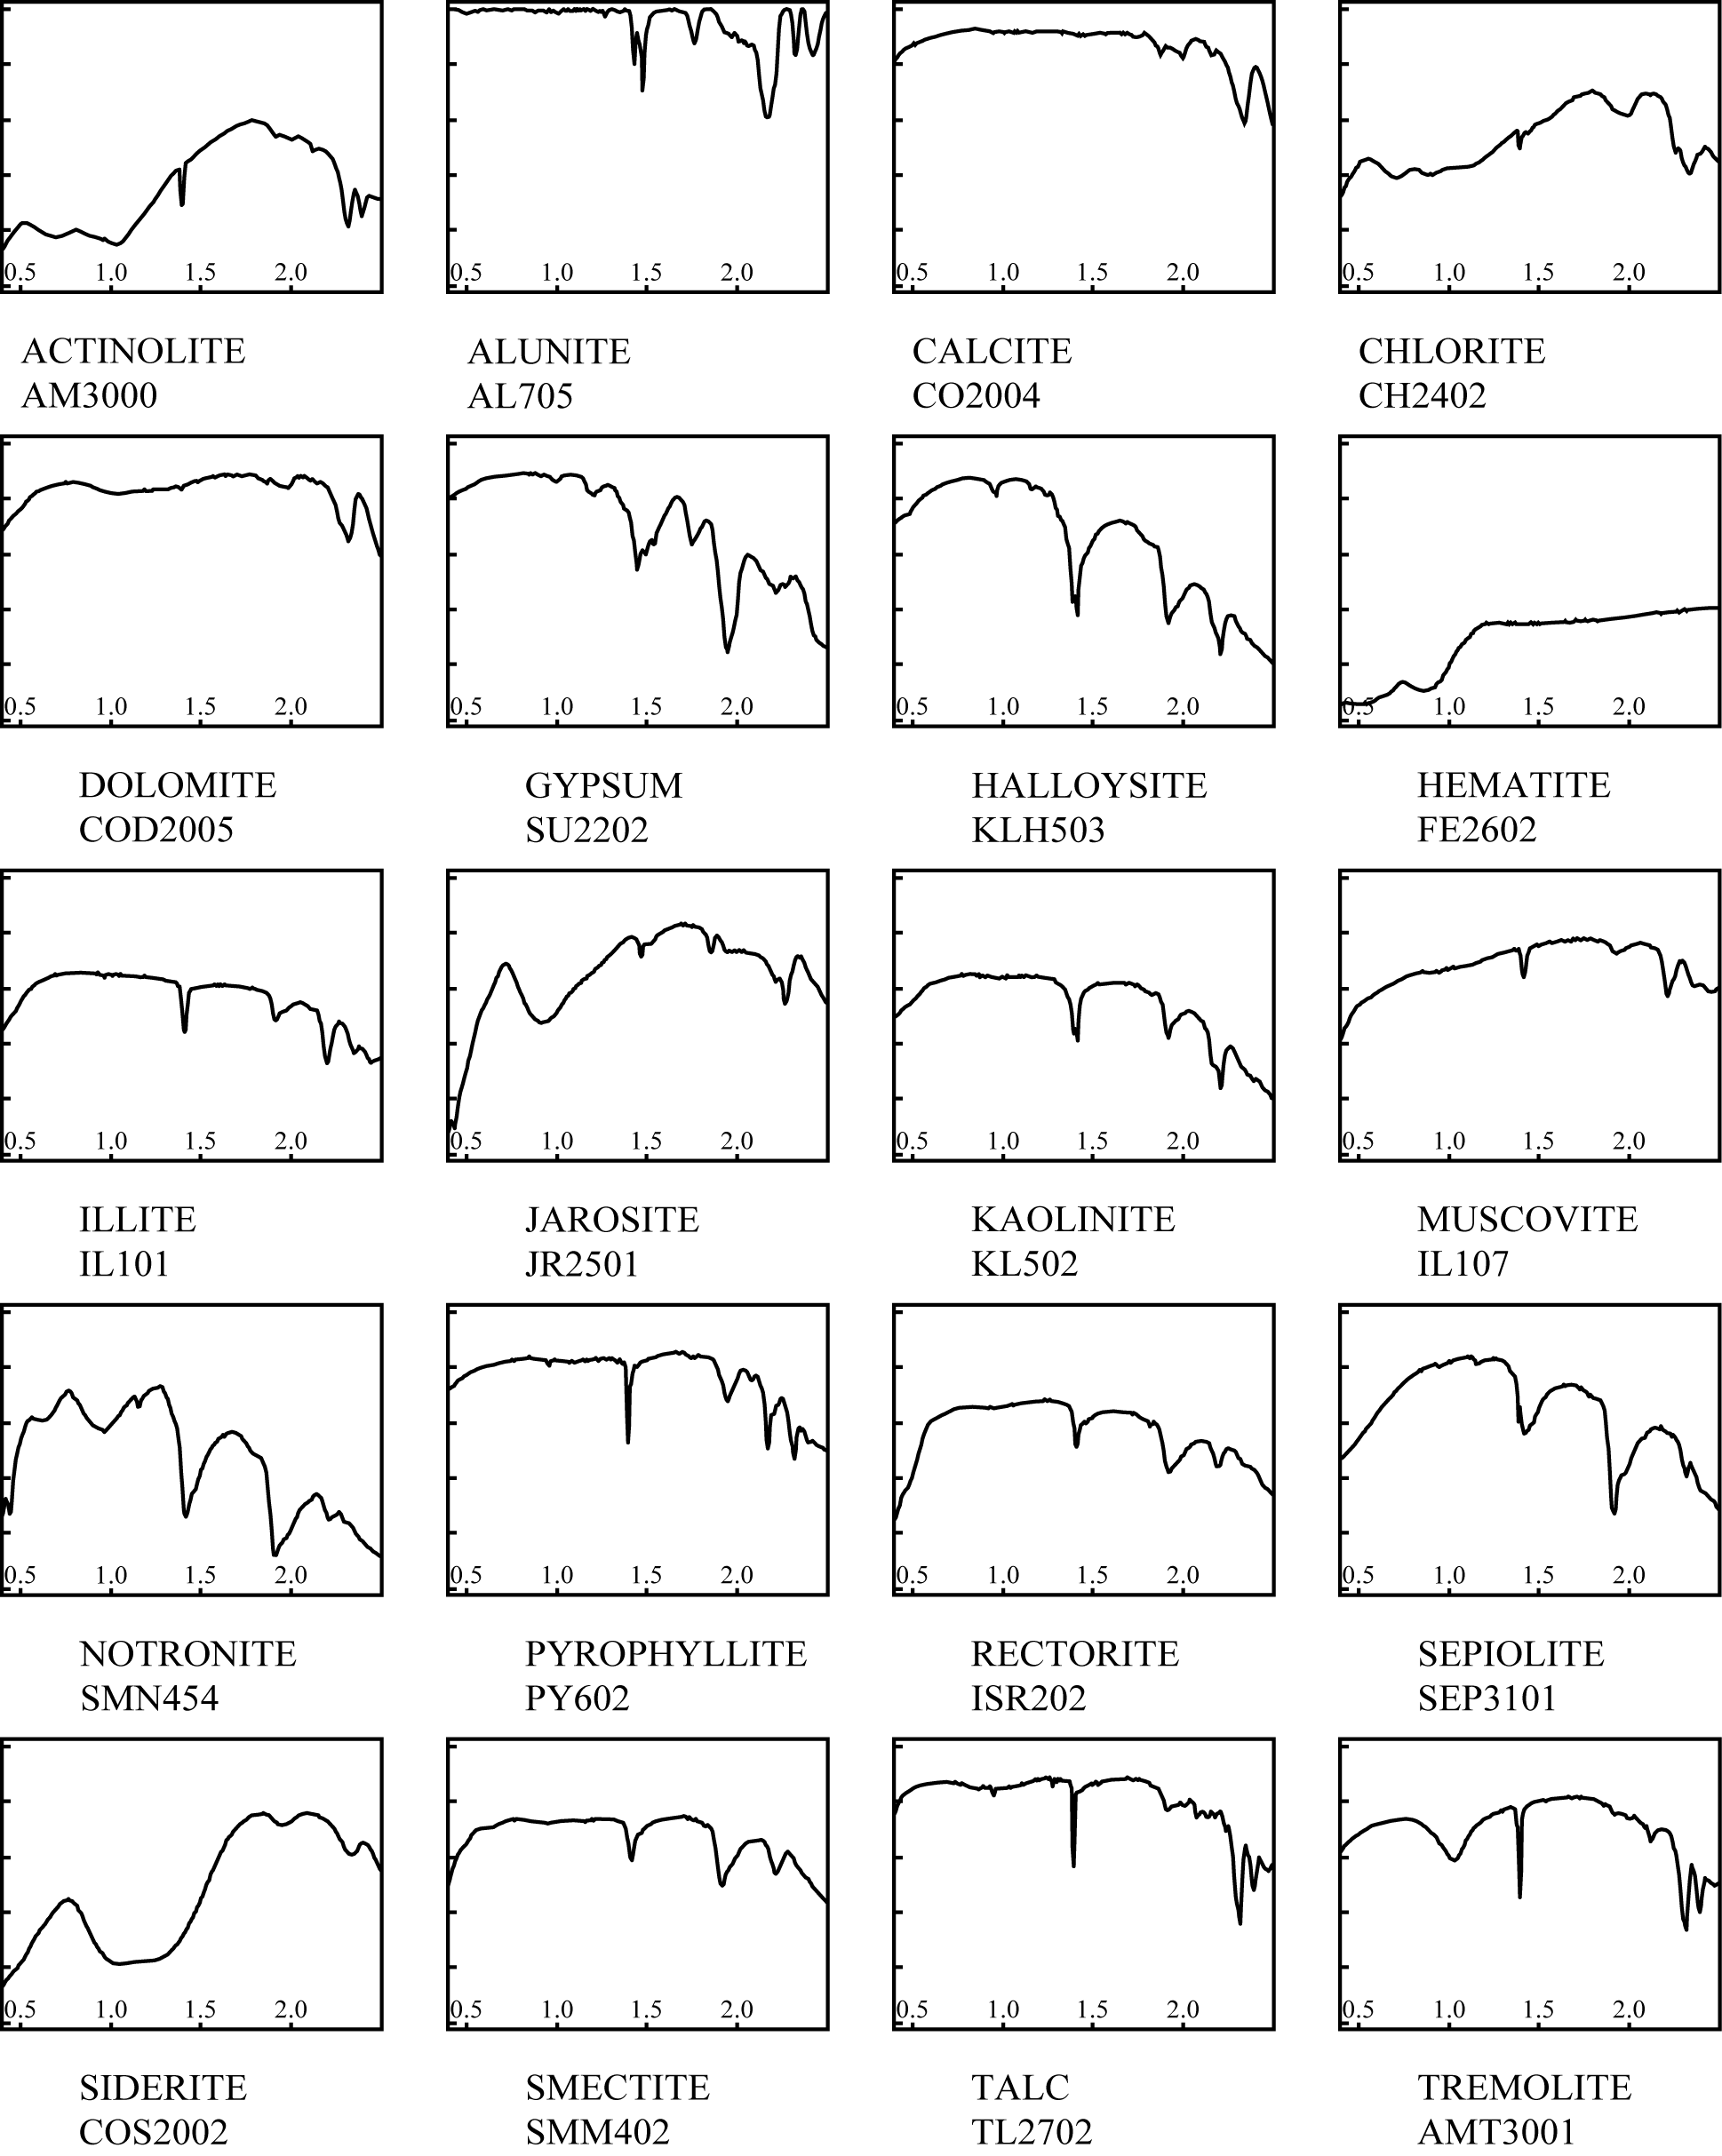

IMMAGINE LANDSAT THEMATIC MAPPER
E’ così definita la funzione
$$ρ\left(λ\right)$$
che descrive la riflettività di un
determinato tipo di materiale
in funzione della lunghezza d’onda
della radiazione incidente.
La firma spettrale di un corpo
può essere determinata mediante
analisi di laboratorio (spettrometri).
A fianco, esempi di firma spettrale
per alcuni minerali.

Slide 10
TELERILEVAMENTO – CASO IDEALE
Un insieme di sensori registra la radianza riflessa da un pixel della superficie del pianeta, per tutte le lunghezze d’onda.
In funzione dell’orientamento del sensore e la posizione del pixel tale informazione può essere ricondotta alla posizione geografica dell’elemento (GEOREFERENZIAZIONE)
Si ottiene quindi, per quel pixel, una firma spettrale osservata.
Si confronta la firma spettrale osservata con un archivio di firme spettrali note.
Si attribuisce il pixel alla classe di superficie corrispondente alla firma spettrale osservata

Slide 11
TELERILEVAMENTO – CASO REALE
La classe foresta:
diversi tipi di alberi,
diversi stadi di invecchiamento:
eterogeneità spaziale;
diversi stati di umidità,
diversi stati di fogliazione:
eterogeneità temporale.
La risoluzione (spaziale e radiometrica) dei sensori dovrebbe essere altissima!
L’archivio delle firme spettrali dovrebbe essere sterminato!
Inoltre nel suo percorso dalla sorgente (sole) al sensore la radiazione elettromagnetica subisce diversi effetti (assorbimento, diffusione, etc.) che rendono meno accurata la conversione fra quantità di energia misurata e riflettanza.

Slide 12
CONCETTI FONDAMENTALI – ACQUISIZIONE DATI
Perché satelliti???
Sensori in orbita regolare,
immagini relativamente economiche (Ikonos: 16 E × Km²),
ripetizioni relativamente frequenti (Landsat 7: 16 giorni):
possibilità di analisi ambientali e territoriali periodiche.
Però (tradizionalmente) sensori a bassa risoluzione:
Landsat 1 MSS: 80 × 80 m, SPOT 4 HRVIR: 20 × 20 m
Solo cartografia tematica, non cartografia metrica.
(ciò non è vero per i satelliti di ultima generazione)

Slide 13
CARATTERISTICHE DELLE ORBITE
DEFINIZIONI:
Periodo:
tempo necessario per ripassare dallo stesso punto in un sistema di riferimento inerziale geocentrico.
Ciclo di ripetizione:
tempo necessario per riprendere la stessa scena al suolo.
(NB: la Terra ruota, perciò periodo e cdr non coincidono.)
Quota di volo:
distanza del satellite dalla superficie della Terra.
Traccia al suolo:
proiezione ortogonale dell’orbita sulla superficie della Terra.

Slide 14
CARATTERISTICHE DELLE ORBITE - REQUISITI
Orbite, requisiti:
1. osservare la Terra quando è illuminata dal (riflette il) Sole:
orbita eliosincrona;
2. osservare la maggior parte possibile del pianeta il più spesso possibile: basso ciclo di ripetizione;
3. osservare la Terra da distanza costante:
orbita circolare.
Tutti i parametri d’orbita sono univocamente determinati dalle leggi di Keplero, una volta scelto il ciclo di ripetizione/la quota di volo.

Slide 15
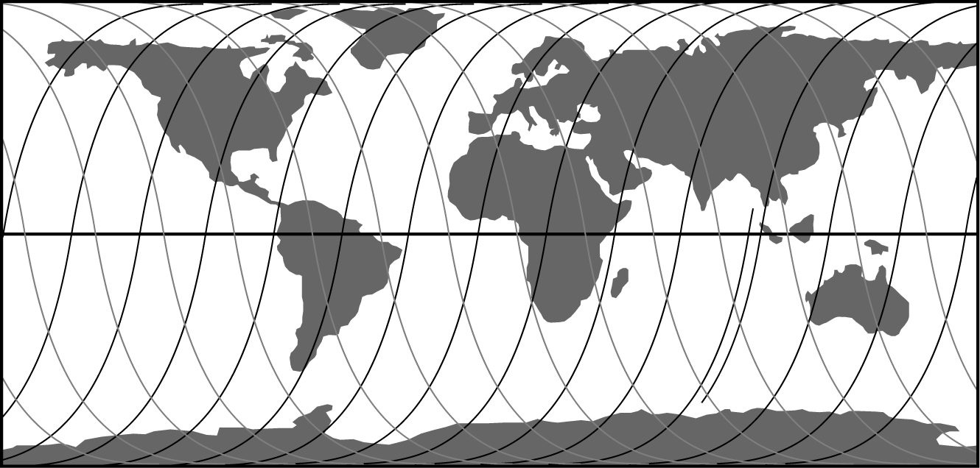
CARATTERISTICHE DELLE ORBITE - REQUISITI
Le tracce al suolo:
l’esempio di SPOT4

Slide 16
RISOLUZIONE DEI DATI
Risoluzione spaziale: GSD (Ground Sampling Density) = dimens. pixel [m] o anche n° di pixel per unità di superficie al suolo
Risoluzione spettrale: a) ampiezza dello spettro coperto dal sensore e b) ampiezza della singola banda spettrale;
a) aumenta (in genere) con il numero di bande
b) aumenta quando Δλ fra bande diminuisce
Risoluzione temporale: n° di passaggi (rivisitazione) nell’unità di tempo
Risoluzione radiometrica:n° di valori per la scala dei grigi = 2^{p}
p = numero di bit per pixel (della singola banda)

Slide 17
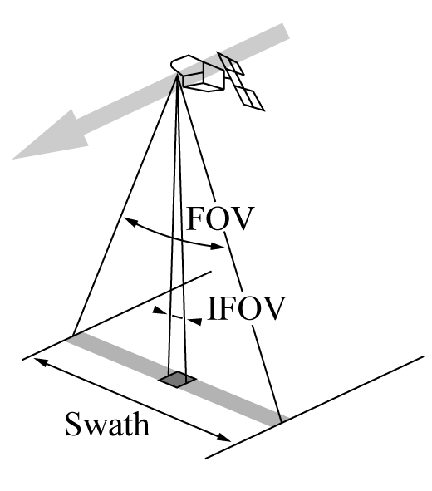
SENSORI
Spatial resolution (risoluzione spaziale): dimensione del (distanza fra i centri dei) pixel al suolo.
IFOV (Campo istantaneo di Vista): corrispondente angolo nel sensore.
Swath (falciata!): ampiezza dell’immagine, nella direzione ortogonale alla traccia del satellite al suolo.
FOV (Campo di Vista): corrispondente angolo nel sensore.

Slide 18
CLASSIFICAZIONE DELLE IMMAGINI
Spettrale
Pancromatiche | Scala di grigi sullo spettro visibile
Multispettrali | In genere B/G/R + una o più bande in infrarosso
Iperspettrali | ≅ 100 bande
Pan-sharpened | Fusione di pancromatico e multispettrale
Spaziale
Risoluzione (m) | Definizione | Scala di applicazione
0.5 – 1 | Altissima | 1:1000 - 1:10000
1 – 4 | alta | 1:10000 - 1:15000
4 – 12 | media | 1:15000 - 1:25000
12 – 50 | bassa | 1:25000 - 1:100000
50 – 250 | molto bassa | 1:100000 - 1:500000
> 250 | Bassissima | < 1:500000

Slide 19
LANDSAT 7

Slide 20
IKONOS
Banda | λ (μm)
Pan | 0.45-0.90 | Pancromatico
MS1 | 0.45-0.53 | Blu
MS2 | 0.52-0.61 | Verde
MS3 | 0.64-0.72 | Rosso
MS4 | 0.77-0.88 | Infrarosso vicino
Risoluzione spaziale (al nadir): pancromatico: 1 × 1 m; multispettrale: 3.2 × 3.2 m
Swath: 11 Km
Risoluzione radiometrica: 11 bit (2048 valori)
Risoluzione temporale: 11 giorni al nadir
Possibilità di orientamento fuori nadir sino a 26°

Slide 21
I SATELLITI DI ULTIMA GENERAZIONE
EROS
n° bande: 1 PAN
risoluzione: 1.8 × 1.8 m, 11 bit
ciclo di ripetizione:
QuickBird
n° bande: PAN + Multispettrale (4 bande)
risoluzione: P: 0.61 × 0.61 m, MS: 2.44 × 2.44 m, 11 bit
ciclo di ripetizione: ≅ 5 giorni al nadir
Prese fuori nadir (45° e 25° rispettivamente)

Slide 22
I SATELLITI DI ULTIMA GENERAZIONE
Pleiades
n° bande: 1 PAN + 4 multispettrali
risoluzione: 0.5 × 0.5 m PAN, 2 x 2 m multispettrale
ciclo di ripetizione: giornaliero
Worldview-3
n° bande: PAN + Multispettrale (8 bande Vis + NIR) +
+ 8 SWIR + 12 CAVIS
risoluzione: P: 0.31 × 0.31 m, MS: 1.24 × 1.24 m,
SWIR: 3.7 x 3.7 m, CAVIS: 30 x 30 m
ciclo di ripetizione: < 1 giorno

Slide 23
CONCETTI FONDAMENTALI – GEOREFERENZIAZIONE
GEOREFERENZIAZIONE E/O CO-REGISTRAZIONE DI IMMAGINI
Georeferenziare un’immagine significa mettere in corrispondenza le coordinate pixel (i,j) con le coordinate cartografiche (E,N)
Per farlo occorre un modello del sensore e della formazione dell’immagine, oltre agli altri elementi necessari per generare un’ortofoto. (MODELLO FISICO)
I sensori spesso non sono stati pensati per uso metrico e le fonti di incertezza sono molto numerose. Pertanto si preferisce nella maggior parte dei casi un approccio empirico, che stima semplicemente una trasformazione (i,j) -> (E,N).
(MODELLO GENERALIZZATO)
Si devono individuare sull’immagine e sulla carta punti corrispondenti, e stimare una trasformazione tra i due sistemi (pixel-cartografia).

Slide 24
CONCETTI FONDAMENTALI – GEOREFERENZIAZIONE
Coordinate
Terra: (λ, φ)
Immagine: (i, j)
Carta: (x, y)
Trasformazioni (con deformazioni):
Terra -> Immagine:χ (imaging model)
Terra -> Carta: ψ (proiezione cartografica)
Immagine -> Carta: ψ ° χ^{–1}
Carta -> Immagine: χ ° ψ⁻¹
reali
interi
(i, j)
Note
ψ è sempre nota
(proiezione cartografica assegnata)
χ (χ^{–1}) viene in tal caso
determinato empiricamente
χ
ψ ° χ ^{–1}
χ ° ψ ^{–1}
(λ,φ)
ψ
(x, y)

Slide 25
CONCETTI FONDAMENTALI – GEOREFERENZIAZIONE
(a) Adozione di un modello parametrico per la trasformazione
(b) Identificazione dei pixel immagine con coordinate carta note (punti di controllo)
(c) Determinazione a minimi quadrati dei parametri del modello:
linearizzo il modello rispetto ai parametri p_{i}
(d) Applicazione della trasformazione ai pixel che cadono nell’area dell’immagine

Slide 26
GEOREFERENZIAZIONE – MODELLI DI TRASFORMAZIONE
Rototraslazione con fattore di scala
Modello polinomiale generale

Slide 27
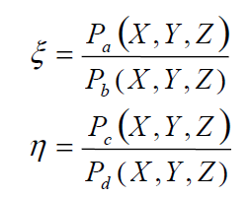
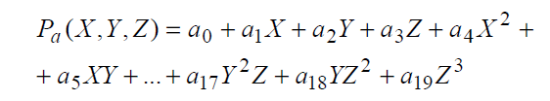
GEOREFERENZIAZIONE – MODELLI DI TRASFORMAZIONE
Rational Function Models
Quoziente tra polinomi di 3^ ordine
In questo caso è direttamente il modello digitale del terreno (XYZ) messo in relazione con le coordinate immagine (per produrre l’ortofoto).
Il modello è quindi adatto a georeferenziare l’immagine e tiene conto della altimetria.

Slide 28
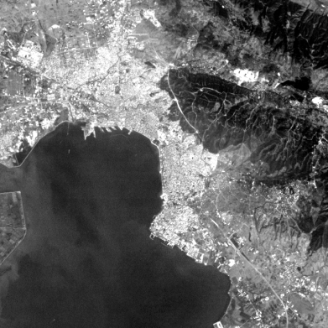
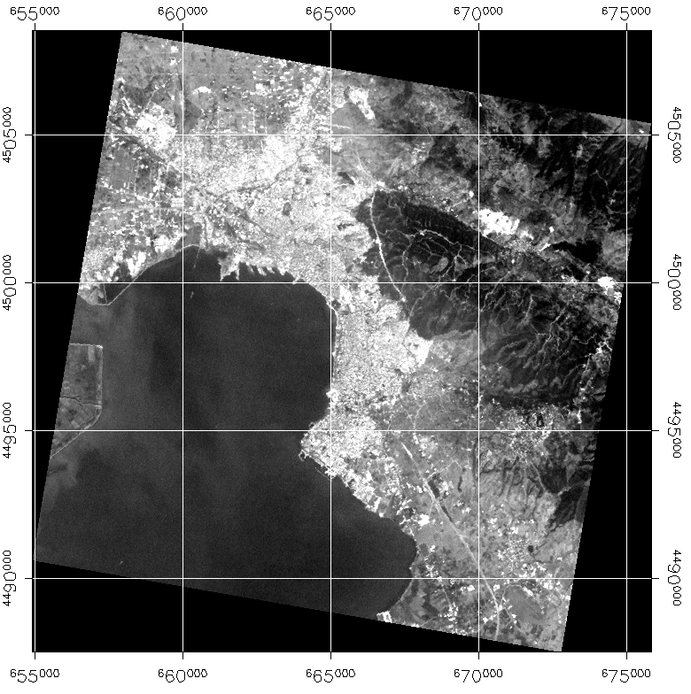
GEOREFERENZIAZIONE – ESEMPIO
Esempio di georeferenziazione:
Una registrazione da immagine a carta
dell’immagine originale (sopra)
sulla griglia UTM (sotto)
aree nere: assenza di dato
(0 = codifica no data)
corrispondono a pixel carta
al di fuori dell’area dell’immagine

Slide 29
TIPOLOGIA DI RILASCIO DEL DATO – ESEMPIO
LIVELLO DI PROCESSAMENTO
(esempio SENTINEL-2):
LEVEL 0: E’ il dato grezzo compresso (senza correzioni)
LEVEL 1A: E’ il dato grezzo non compresso (senza correzioni)
LEVEL 1B: Il dato viene corretto radiometricamente per tenere conto degli effetti di distorsione legati al sensore
- Dark signal
- Non uniformità/linearità della risposta del sensore
- …
LEVEL 1C: il dato è ortorettificato e riferito al TOA (top of atmosphere)
LEVEL 2A: Il data è riferito al BOA (bottom of atmosphere)

Slide 30
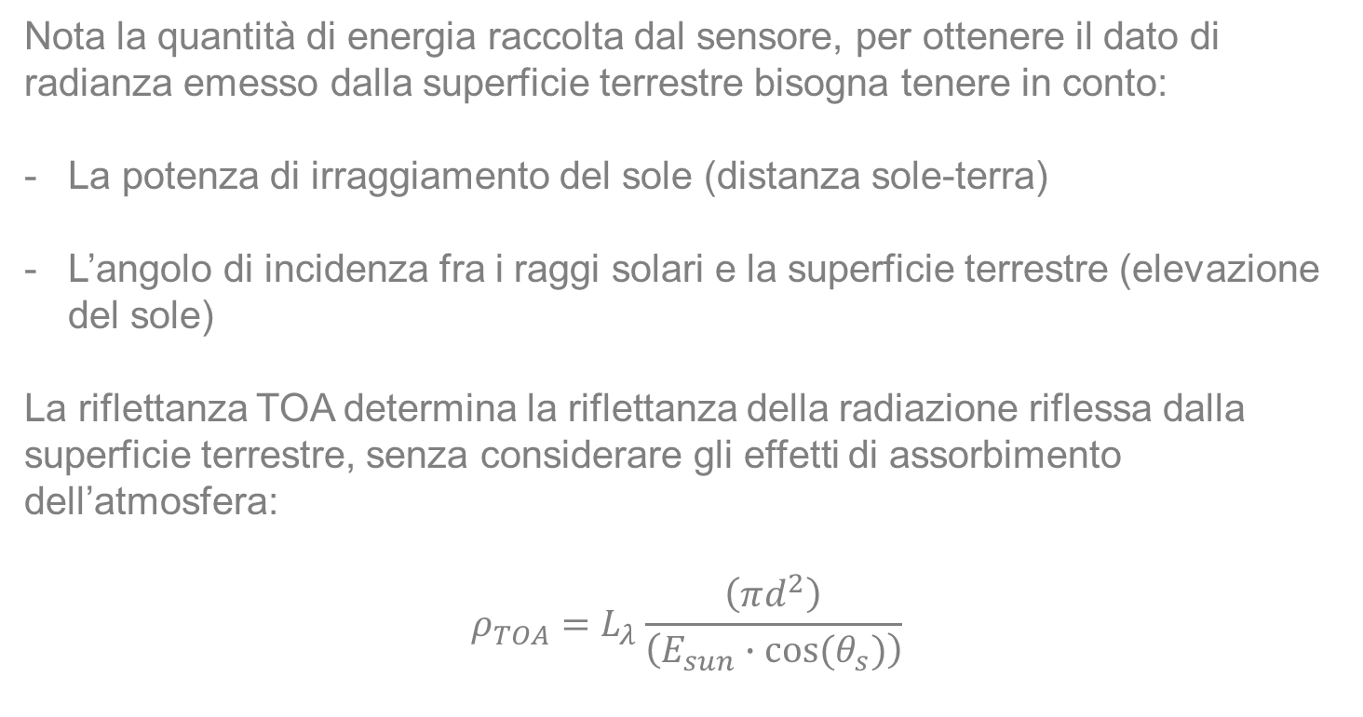
RIFLETTANZA TOA
Nota la quantità di energia raccolta dal sensore, per ottenere il dato di radianza emesso dalla superficie terrestre bisogna tenere in conto:
La potenza di irraggiamento del sole (distanza sole-terra)
L’angolo di incidenza fra i raggi solari e la superficie terrestre (elevazione del sole)
La riflettanza TOA determina la riflettanza della radiazione riflessa dalla superficie terrestre, senza considerare gli effetti di assorbimento dell’atmosfera:
$$ρ_{TOA}=L_{λ}\frac{\left(πd^{2}\right)}{\left(E_{sun}∙cos⁡(θ_{s})\right)}$$

Slide 31
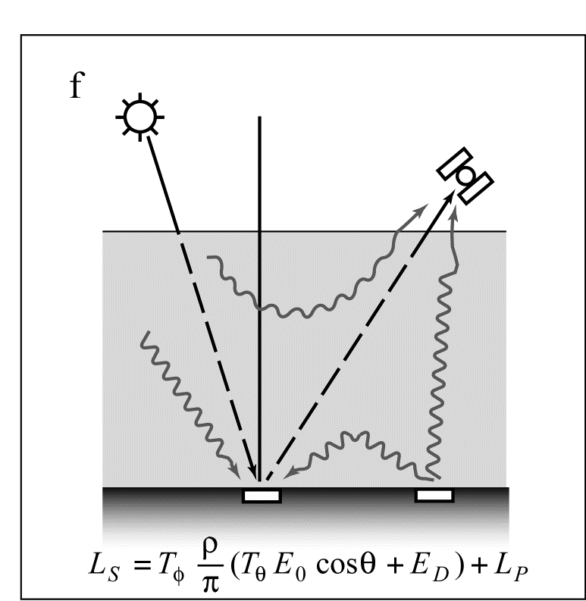
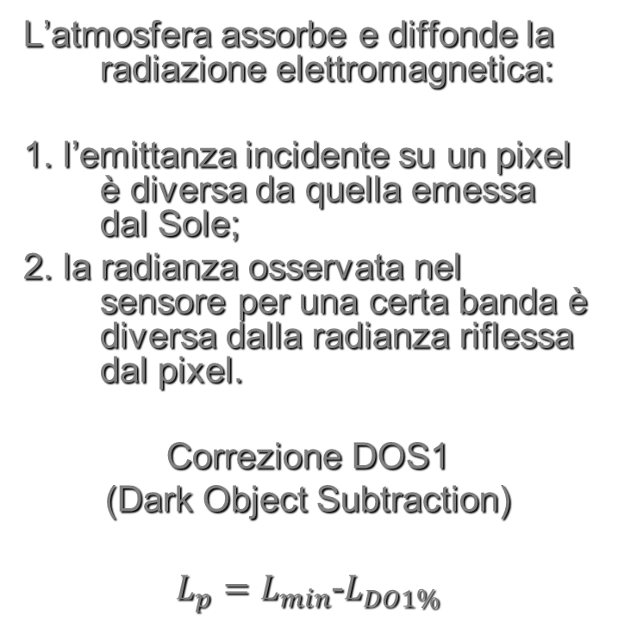
RIFLETTANZA BOA
L’EFFETTO ATMOSFERICO
L’atmosfera assorbe e diffonde la radiazione elettromagnetica:
1. l’emittanza incidente su un pixel è diversa da quella emessa dal Sole;
2. la radianza osservata nel sensore per una certa banda è diversa dalla radianza riflessa dal pixel.
Correzione DOS1
(Dark Object Subtraction)
$L_{p}=L_{min}$-$L_{DO1\%}$

Slide 32
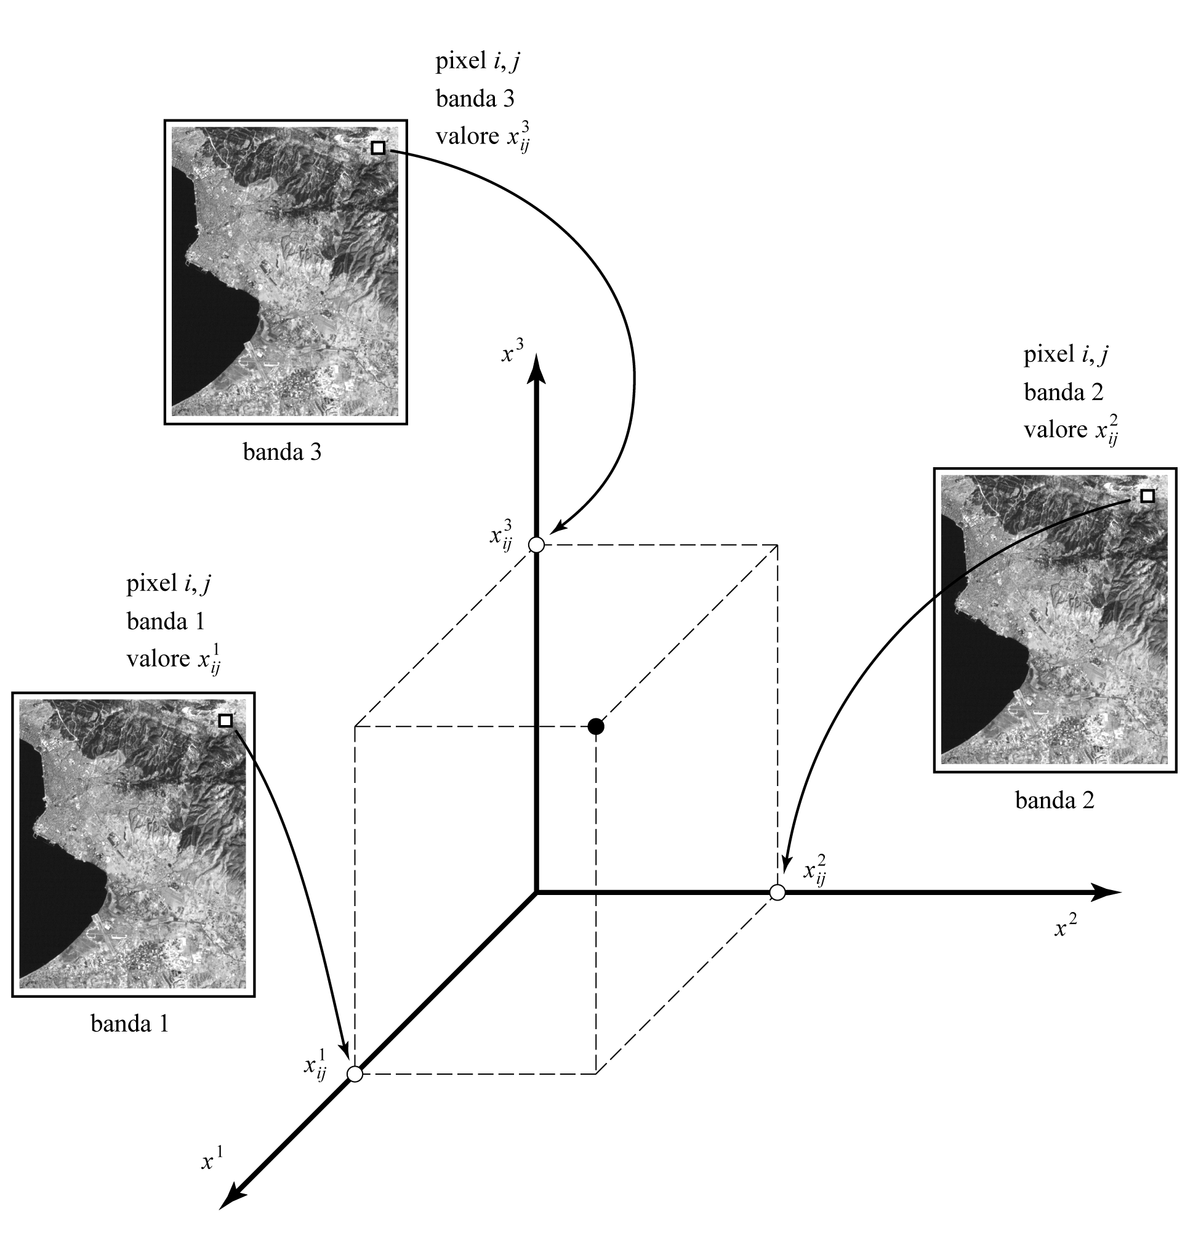
CLASSIFICAZIONE - LO SPAZIO MULTISPETTRALE
Gli assi corrispondono alle bande del sensore;
le coordinate di un pixel sono i valori assunti dal pixel nelle
bande;
la similarità fra pixel è espressa da una funzione di distanza in tale spazio.

Slide 33
CONCETTI FONDAMENTALI – ANALISI DEI DATI
Le tre bande generano
uno spazio tridimensionale
Lo spazio multispettrale
x₃
I valori di un pixel nelle tre bande
costituiscono le sue coordinate nello spazio
T
V
Pixel corrispondenti
allo stesso tipo di copertura (classe) hanno
valori simili nello spazio multispettrale
t₃
v₃
a₂
t₂
v₂
x₂
t₁
a₁
v₁
Pixel in classi diverse
hanno valori differenti
A
x₁

Slide 34
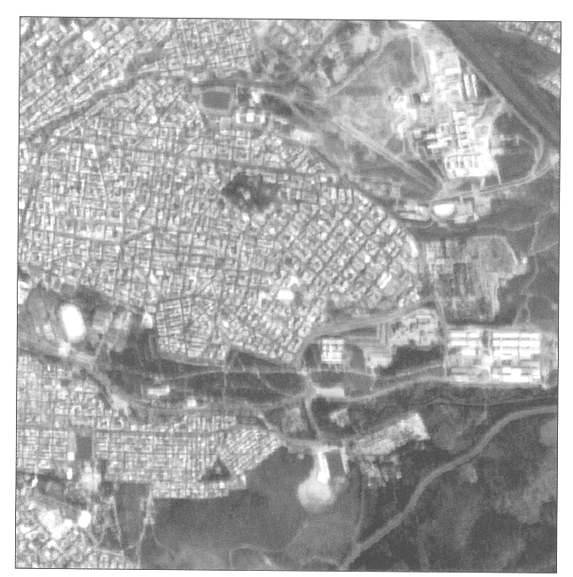
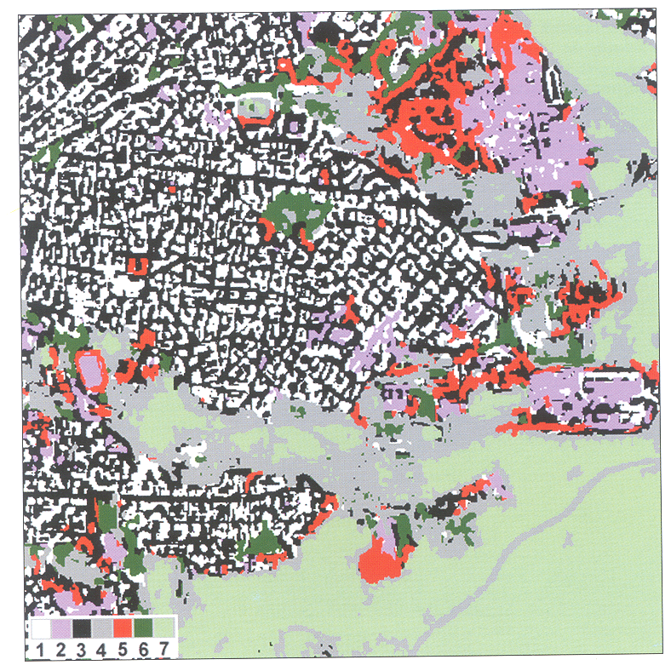
CONCETTI FONDAMENTALI – CLASSIFICAZIONE
Immagine: dati dal sensore Pancromatico del satellite IRS-1C (Indian Remote Sensing Satellite, risoluzione spaziale 5x5 metri).
Classificazione in 7classi urbane
(1 Residenziali, 2 Industriali, 3 - 4 Strade, 5 Discariche, 6 - 7 Spazi aperti)
Carte tematiche e classificazione di immagini

Slide 35
CONCETTI FONDAMENTALI – CLASSIFICAZIONE
CLASSIFICAZIONE
Definizione: Classificare un dato significa assegnarlo o assegnare ciascun elemento che lo compone ad una specifica categoria (classe) che raggruppa elementi con caratteristiche simili.
Le tecniche di classificazione si dividono in due grandi categorie:
Classificazione NON-Supervisionata (unsupervised):
Le operazioni di classificazione non prevedono interventi da parte dell’operatore (se non nella fase finale di etichettatura delle classi)
Classificazione Supervisionata (supervised):
Viene svolta in due fasi, la prima delle quali prevede un addestramento (training) del classificatore sulla base di dati forniti dall’operatore.
Nella seconda fase, sulla base degli esiti del training, avviene la classificazione di tutto il dataset.

Slide 36
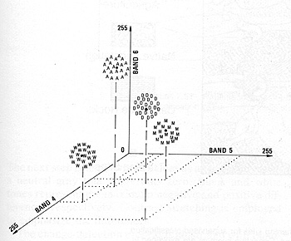
CLASSIFICAZIONE UNSUPERVISED
Si tratta di una classificazione che prescinde dalla conoscenza di aree campioni al suolo (training).
In generale si tratta di analizzare lo spazio dei dati in modo da raggrupparli in un certo numero di famiglie (cluster).
Ogni cluster è caratterizzato dall’essere formato da pixel simili (verosimilmente appartenenti alla stessa classe).
I metodi di clustering si basano generalmente su una partizione dello spazio multispettrale che
- minimizzi la distanza fra gli elementi di uno stesso cluster
- e massimizzi la distanza fra i diversi cluster.

Slide 37
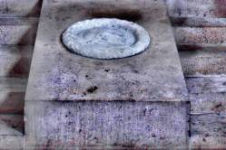
PREPROCESSAMENTO DEI DATI
Esistono tecniche numeriche che amplificano le differenze fra classi differenti rendendo la loro individuazione più semplice/affidabile. Generalmente tali tecniche comportano una trasformazione dello spazio radiometrico.
ESEMPIO 1: FILTRO DI WALLIS
FILTRO DI WALLIS:
g(x,y) = C(x,y) + λ(x,y)*f(x,y)

Slide 38
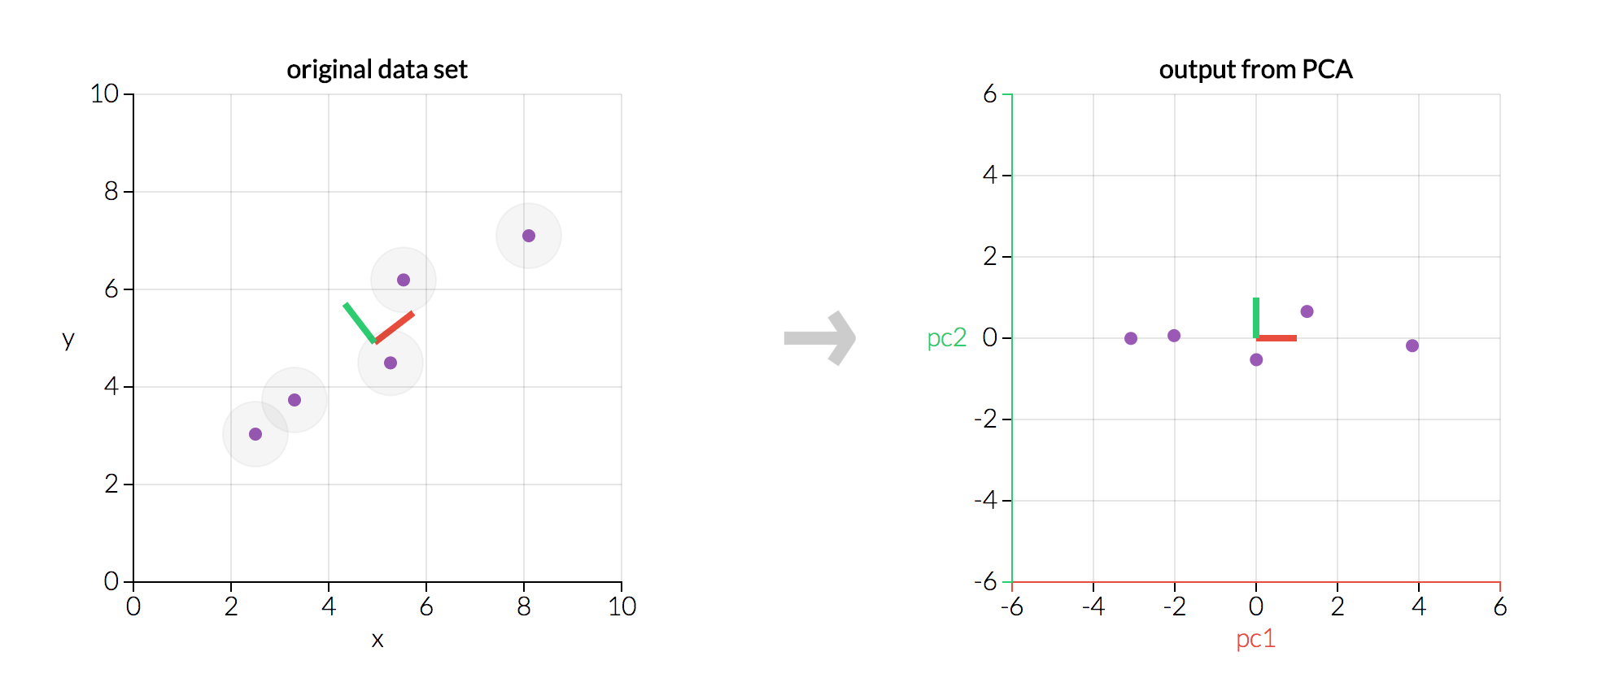
PREPROCESSAMENTO DEI DATI
Esistono tecniche numeriche che amplificano le differenze fra classi differenti rendendo la loro individuazione più semplice/affidabile. Generalmente tali tecniche comportano una trasformazione dello spazio radiometrico.
ESEMPIO 2: PCA (Principal Component Analysis)
Trasformazione lineare che determina un nuovo sistema cartesiano in cui la varianza delle nuove variabili è massimizzata per le prime n componenti

Slide 39
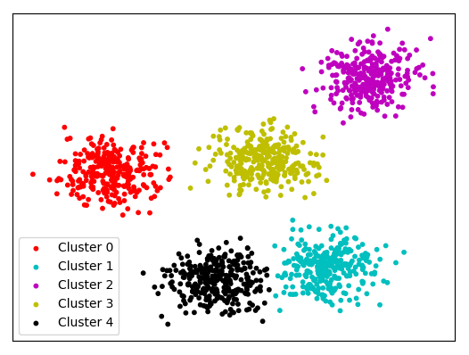
METODI DI CLUSTERING
Sono metodi finalizzati a raggruppare insiemi di dati che hanno caratteristiche simili. Nel caso di immagini multispettrali la caratteristica che accumuna elementi di uno stesso cluster è la similitudine spettrale.

Slide 40
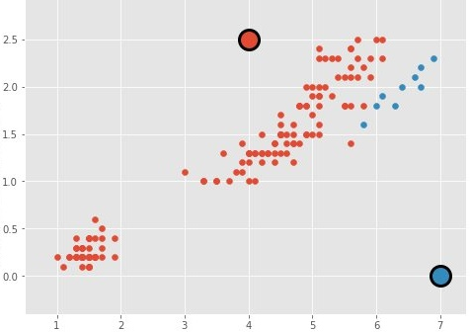
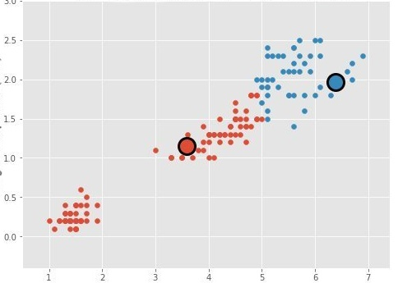
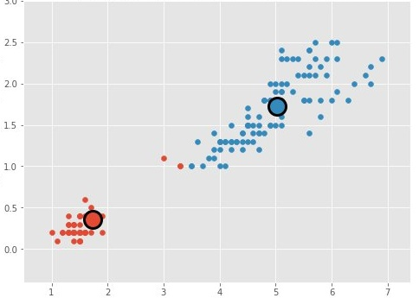
METODI DI CLUSTERING
ALGORITMO K-MEANS:
Si definisce il numero n di cluster che si intende ottenere
Si genera una suddivisione del campione di dati in n partizioni:
  Si definiscono n punti (Centroidi)
  Ogni elemento del campione viene assegnato al centroide più vicino
  Sulla base della partizione ottenuta si ricalcola il centroide
  Ogni elemento del campione viene riassegnato al centroide più vicino
  Si ripetono i punti 3-4 fino a convergenza

Slide 41
METODI DI CLUSTERING
ALGORITMO ISODATA:
E’ una variante dell’algoritmo K-means.
Ad ogni iterazione (vd slide precedente) si valuta se occorre applicare ciascuna delle seguenti tre procedure:
Eliminazione di un cluster: si eliminano ad esempio cluster con pochi elementi
Unione di cluster: si uniscono gli elementi di cluster vicini
Divisione di cluster: si dividono cluster dispersi (ad esempio lungo una direzione) in due nuovi cluster.

Slide 42
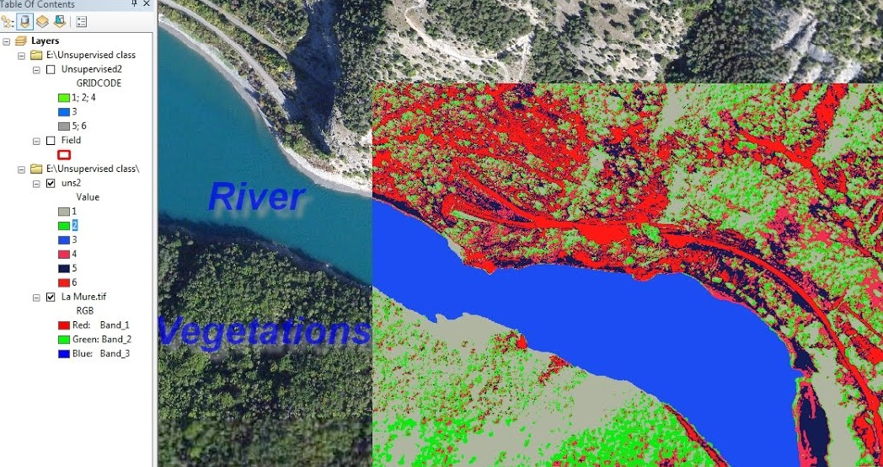
CLASSIFICAZIONE UNSUPERVISED

Slide 43
CLASSIFICAZIONE SUPERVISED
Si tratta di una classificazione che si basa sulla conoscenza di aree campioni al suolo (training).
In questo caso la partizione dello spazio multispettrale avviene sulla base di dati forniti da un operatore (supervisore).
Tale partizione viene poi applicata a tutti i restanti dati.
In altre parole la classificazione avviene in due fasi:
Fase di addestramento (training): L’esperto definisce quali sono le classi di interesse ed individua alcuni campioni (training set) atti a definire le caratteristiche di ciascuna classe.
Fase di assegnazione: Sulla base delle caratteristiche di ciascuna classe definite nel passo precedente, tutti i dati vengono assegnati alla classe «più vicina».
Al termine è sempre bene valutare l’accuratezza della classificazione utilizzando un testing set (dati di classificazione nota a priori).
NB: VALE ANCHE PER LA CLASSIFICAZIONE UNSUPERVISED

Slide 44
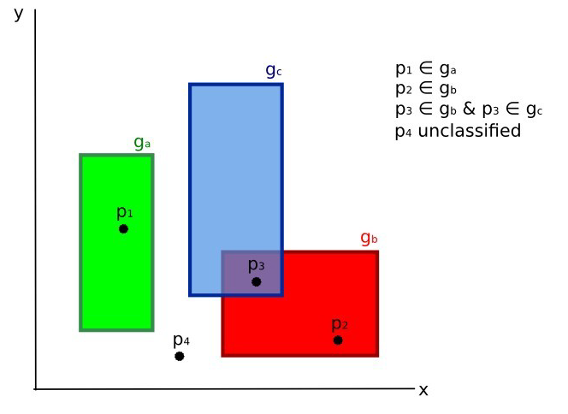
CLASSIFICAZIONE SUPERVISED
ESEMPIO:
ALGORITMO LAND COVER SIGNATURE DI SCP
Training:
  Sulla base dei dati di addestramento relativi a ciascuna classe si determina lo spazio iper-rettangolare (rettangolo n-dimensionale) che contiene tutti i dati (o una percentuale rilevante dei dati)
Assegnazione:
  Per ciascun pixel dell’immagine si analizza la sua posizione in relazione ai rettangoli individuati al passo precedente:
  Se il dato ricade all’interno di uno e uno soltanto dei rettangoli il dato viene assegnato alla classe corrispondente
  Se il dato NON ricade all’interno di alcun rettangolo non viene assegnato a nessuna classe
  Se il dato ricade in una zona di sovrapposizione fra classi viene etichettato come incerto e non viene assegnato
  Assegnazione pixel non classificati (opz):
  Sulla base di una determinata metrica, tutti i pixel non classificati, vengono assegnati alla classe più vicina.

